Slide 1



เครื่องจับความเร็วลูกกอล์ฟ และ บอกระยะทาง
(Advance golf ball detect machine)
โดย
สาธิต เฮ็งเจริญ 44015355
พรนิพนธ์ เพ็งหมาน 44015338
อาจารย์ที่ปรึกษา
อ.เจริญ วงษ์ชุ่มเย็น

Slide 2
เครื่องจับความเร็วลูกกอล์ฟ และ บอกระยะทาง
(Advance golf ball detect machine)
จุดประสงค์
1. เพื่อเป็นอุปกรณ์ฝึกซ้อมกอล์ฟ
2. เพื่อเป็นอุปกรณ์ที่ใช้งานในสถานที่ที่ต้องการ
3. เพิ่มทักษะการเล่นกอล์ฟ สำหรับนักกอล์ฟมือใหม่

Slide 3
หลักการเหตุผล
1. คนให้ ความสนใจ กับกีฬาประเภทนี้ที่เพิ่มขึ้น
2. คนให้ความสนใจน้อย (มองข้าม)
3. เพิ่ม ความต้องการจาก ของที่มีใช้อยู่ในปัจจุบัน

Slide 4
ผลที่คาดว่าจะได้รับ
1. เครื่องบอกความเร็ว องศาในการตีกอล์ฟ องศา
ด้านข้าง และบอกระยะทางได้
2. ได้อุปกรณ์สำหรับเพิ่มความสารถสำหรับนักกอล์ฟมือใหม่
หรือเริ่มเล่นกอล์ฟ
3. หลักการทำงานของเครื่องตรวจจับความเร็ว เพื่อการพัฒนา
ต่อไป

Slide 5
ขอบเขตการดำเนินงาน
1. สร้างชุดตรวจจับความเร็วลูก
2. โปรแกรมจัดการอุปกรณ์และแสดงผล
วิธีการดำเนินงาน/ขั้นตอนการดำเนินงาน
1. ศึกษาการตีกอล์ฟ
2. ศึกษาการเคลื่อนที่ของวัตถุเป็นแนวโค้ง
3. ศึกษาการทำงาน ของการทำงานเซนเซอร์ต่าง ๆ

Slide 6
4. สร้างชุดเซนเซอร์และวงจรควบคุมอุปกรณ์เซนเซอร์
5. เขียนโปรแกรมควบคุมการทำงาน ลงไมโครคอนโทรลเลอร์
6. เขียนโปรแกรมจัดการข้อมูลและส่งให้คอมพิวเตอร์
7. เขียนโปรแกรมรับข้อมูลและประมวลผลข้อมูลต่าง ๆ
8. เขียนโปรแกรมแสดงผลข้อมูลทั้งหมด

Slide 7
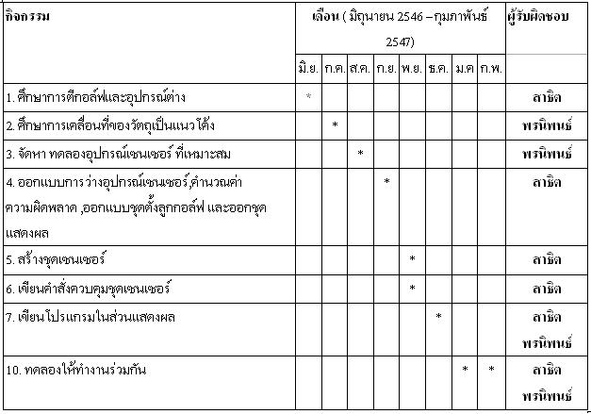
แผนการดำเนินงาน/ระยะเวลา
การดำเนินการ สร้างเครื่องตั้งลูกกอล์ฟใช้เวลาการดำเนินโครงการ ทั้งหมด 1 ปีการศึกษา

Slide 8
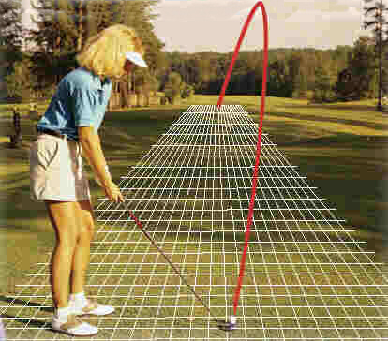
แสดงลักษณะการตีลูกกอล์ฟ

Slide 9
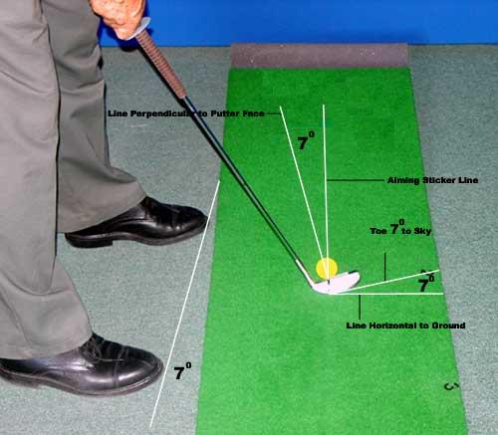
แสดงลักษณะการตีลูกกอล์ฟ

Slide 10
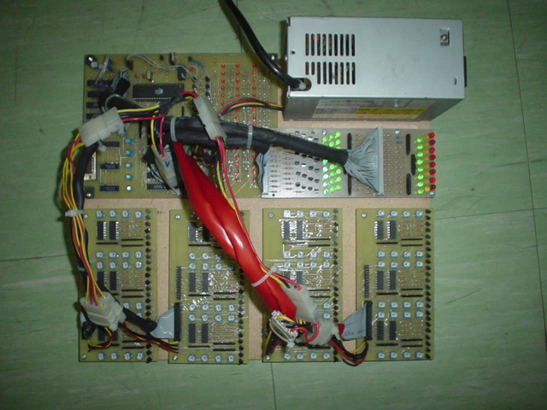

Slide 11
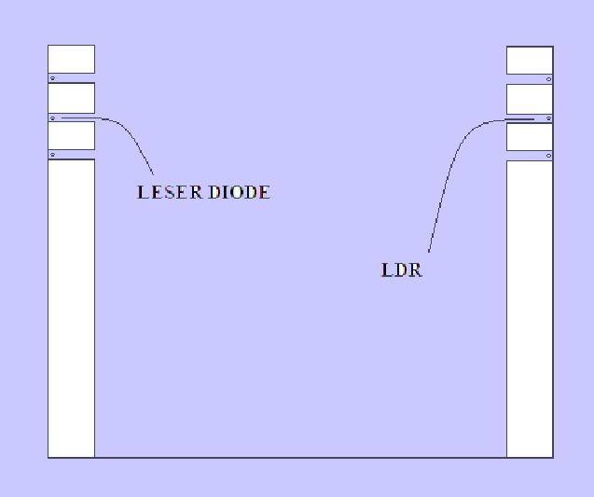
แสดงลักษณะของเซนเซอร์

Slide 12
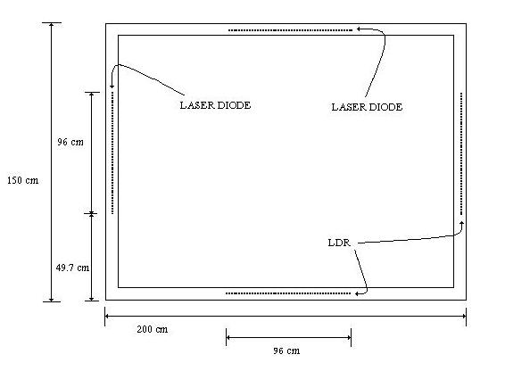
แสดงลักษณะของเซนเซอร์

Slide 13
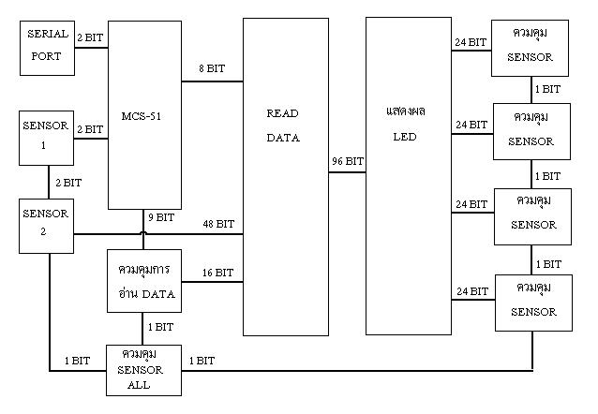
การทำงานของอุปกรณ์ hardware

Slide 14
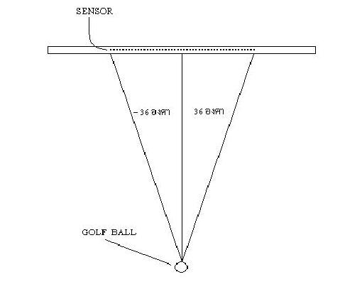
แสดงการ detect องศาด้านข้าง

Slide 15
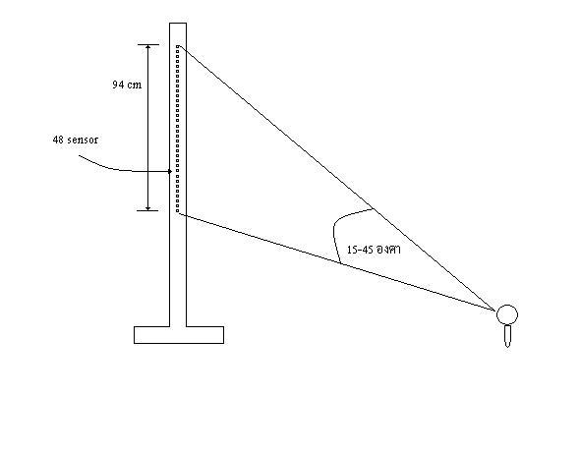
แสดงการ detect องศาด้านบน

Slide 16
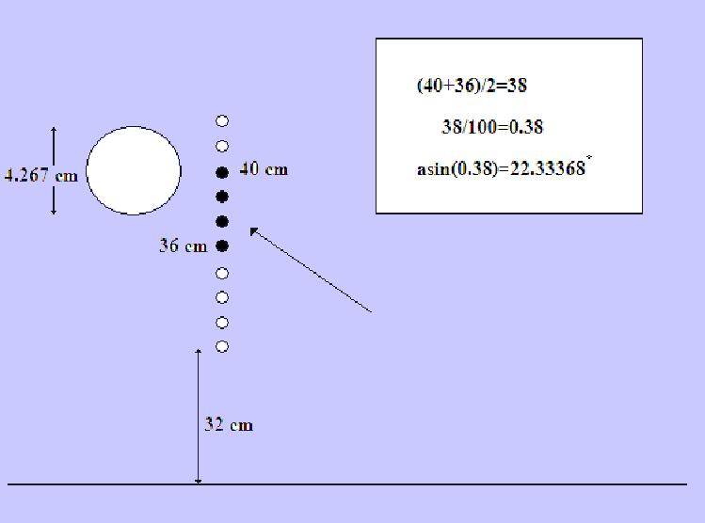
แสดงการคำนวณองศา

Slide 17
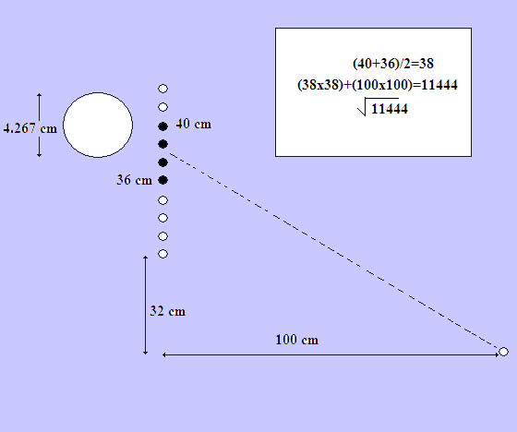
แสดงการคำนวณระยะห่างของเวลา

Slide 18
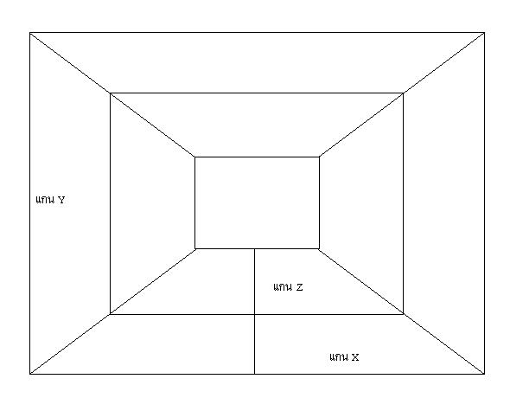
แสดงหลักการแสดงผลบนหน้าจอ

Slide 19
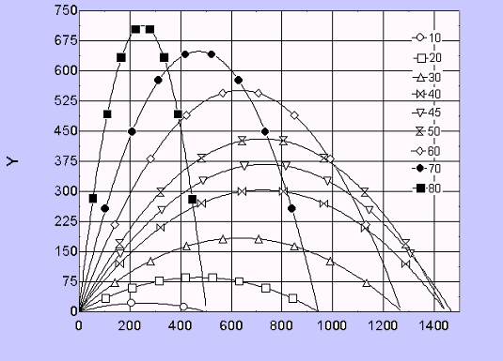
แสดงระยะตกของลูกกอล์ฟ

Slide 20
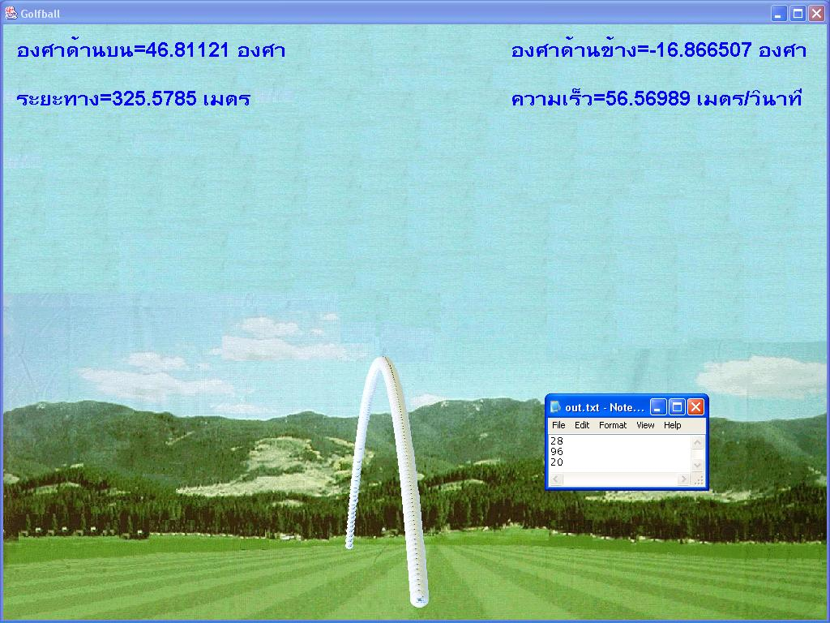
แสดงการแสดงผลของโปรแกรม

Slide 21
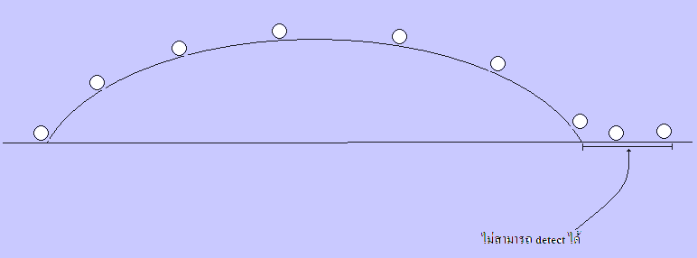
แสดงขีดจำกัดของเครื่อง

Slide 22
ปัญหาอุปสรรค
1. อุปกรณ์ ใช้ ในการตรวจจับลูกกอล์ฟ
2. การตรวจจับ ทำงานกับสัญญาณINPUT จำนวนมาก
3. การใช้หลักทางฟิสิกส์(Projectile Motion )
เข้ามาร่วมในการประมวลผล
4. การเพิ่มส่วนของ factor ที่มีค่าไม่ถูกต้อง 100%

Slide 23

จบการนำเสนอ

